Slide 1
Programação de Computadores II
CEFET-MG
Prof.ª Kecia Aline Marques Ferreira
PCII - Kecia Marques - 2009

Slide 2
Introdução a UML
PCII - Kecia Marques - 2009

Slide 3
UML
UML (Unified Modeling Language) é uma linguagem de modelagem, não é um método.
UML contém elementos gráficos que podem ser combinados em diagramas, exibindo seus relacionamentos.
Cada diagrama UML apresenta uma visão do sistema:
  Visão estática
  Visão comportamental
  Visão de distribuição
PCII - Kecia Marques - 2009

Slide 4
UML
Visão Estática:
  Diagrama de Classes
  Diagrama de Objetos
Visão Comportamental:
  Casos de uso
  Interação:
    Sequência
    Colaboração
  Estados
  Atividades
PCII - Kecia Marques - 2009

Slide 5
UML
Visão de distribuição:
  Físicos
    Componentes
    Distribuição/Utilização (Deployment)
PCII - Kecia Marques - 2009

Slide 6
Diagrama de Classes
PCII - Kecia Marques - 2009

Slide 7
Diagrama de classes
O diagrama de classes da UML é utilizado para descrever:
  os tipos de objetos de um sistema
  os vários tipos de relacionamentos que existem entre eles
PCII - Kecia Marques - 2009

Slide 8
Diagrama de classes
Elementos básicos
Classes
Relacionamentos principais
  Associação
    Simples
    Agregação
    Composição
  Generalização
PCII - Kecia Marques - 2009

Slide 9
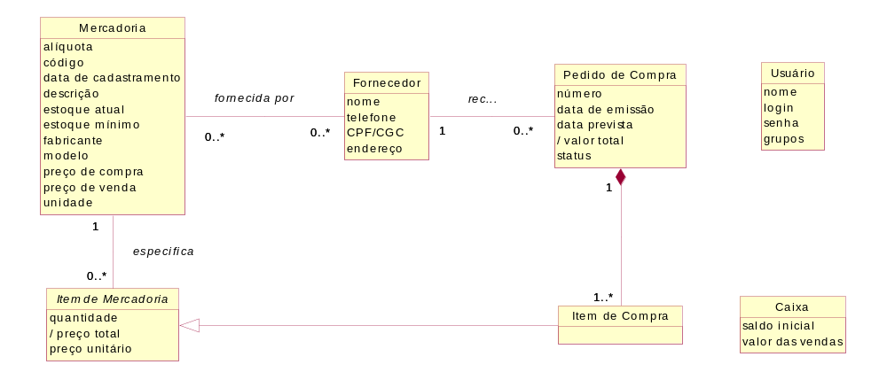
Diagrama de classes persistentes
PCII - Kecia Marques - 2009

Slide 10
Diagrama de classes
Associações
Representam relações entre instâncias de classes.
um fornecedor fornece uma mercadoria
uma mercadoria é fornecida por um fornecedor
Podem ser nomeadas
Possuem duas pontas de associação, cada uma com uma multiplicidade.
PCII - Kecia Marques - 2009

Slide 11
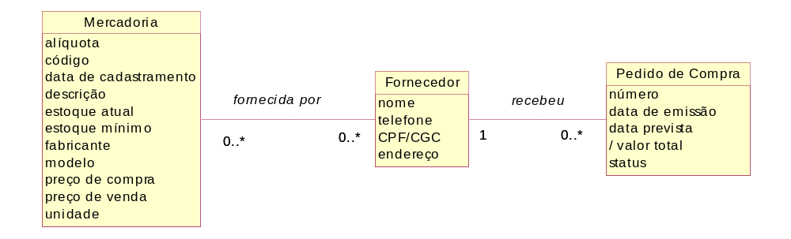
Diagrama de classes
Associações
A multiplicidade permite identificar quantos objetos podem participar de um dado relacionamento.
PCII - Kecia Marques - 2009

Slide 12
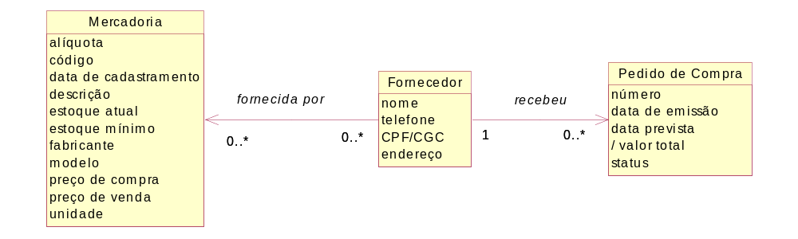
Diagrama de classes
Associações
A navegabilidade permite identificar o sentido do relacionamento
PCII - Kecia Marques - 2009
Notes:
Associações com navegabilidade podem ser unidirecionais ou bidirecionais
Sem navegabilidade => desconhecida ou bidirecional
Na figura: um fornecedor tem a responsabilidade de indicar quais as mercadorias que fornece. Mas, a Mercadoria não tem habilidade de determinar quais os seus fornecedores. Ou seja: a responsabilidade/habilidade não é simétrica.
Em um diagrama conceitual a navegabilidade não faz muito sentido.
Em um digrama de implementação, normalmente indicaria quem tem ponteiro para quem. OU seja, fornecedor tem ponteiro para Mercadoria e para Pedido de compra.

Slide 13
Diagrama de classes
Associação de agregação
Agregação é o relacionamento “parte de”
As partes existem independente do todo
um objeto faz referência a outros objetos independentes
  Exemplo 1: O objeto Circulo agrega o objeto Ponto. Ponto compõe Circulo, mas existe mesmo se Circulo não existir.
PCII - Kecia Marques - 2009

Slide 14
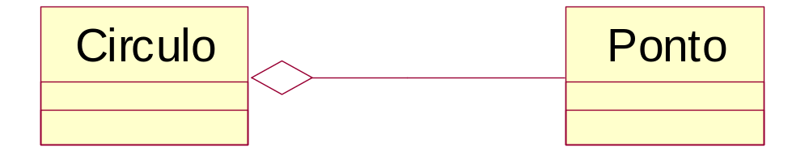
Diagrama de classes
Associação de agregação
PCII - Kecia Marques - 2009

Slide 15
Diagrama de classes
Associação de agregação
Carro
4
1
4
1
1
1
Motor
Roda
Chassis
PCII - Kecia Marques - 2009

Slide 16
Diagrama de classes
Associação de composição
Composição é uma agregação mais forte
As partes não existem independente do todo
Um objeto é responsável pelo outro e ambos têm o mesmo tempo de vida
PCII - Kecia Marques - 2009

Slide 17
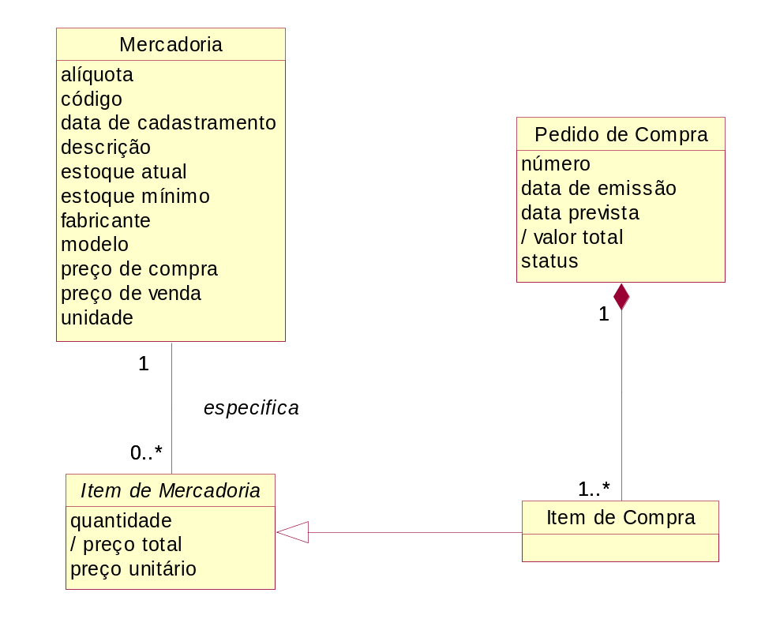
Diagrama de classes
Associação de composição
PCII - Kecia Marques - 2009

Slide 18
Ferramentas
Rational Rose
Together
ArgoUML
System Architect
Microsoft Visio
Jude
etc...
PCII - Kecia Marques - 2009

